Slide 1
Chapter 04. 하둡(Hadoop) 설치
01.설치환경
02.하둡 및 자바 설치
03.단일 모드 설치
04.의사 분산 모드 설치

Slide 2
4.1 설치환경
4.1.1 기본적으로 유닉스(리눅스) 환경
- 유닉스 계열 운영체제의 설치를 추천
- MS 윈도우 설치는 Cygwin 등의 도움으로 설치가 가능하지만 쉽지 않고 실제 시스템 운용으로는 적합하지 않다.
하둡은 크게 다음 세 가지 실행 모드를 지원한다.
1) Standalone Mode
- 한 대의 서버에서 하둡 관련 모든 데몬을 하나의 JVM에서 실행
- 로컬 파일 시스템을 HDFS 로 사용
- 개발용으로 사용하는 모드로 로컬 모드라고 부른다.
2) Pseudo Distributed Mode
- 단일 모드처럼 한 대의 서버에 설치 된다.
- 각 데몬이 별개의 JVM을 할당 받는다.
- HDFS를 사용한다.
- 한 대의 서버를 사용한다는 점만 빼면 멀티노드 클러스터 모드와 동일
3) Multinode Cluster Mode
- 진정한 의미의 하둡 설치와 운용 방식으로 두 대 이상의 서버들에 하둡을 설치하여 사용하는 것이다.
4.1.2 하둡이 지원하는 실행 모드

Slide 3
4.2 설치하기
4.2.1 하둡 버전 별 차이점
Hadoop 0.18
0.x 버전
개발용 버전으로 추가적인 업데이트가 지속으로 되어 가는 버전이다.
1.x 버전
0.20 버전을 기반으로 릴리즈 된 안정화 버전이다.
2.x 버전
0.22 버전을 기반으로 릴리즈 된 버전으로 다수의 네임노드, HA, YARN 이라는 새로운 MapReduce 아키텍처 등이 추가 도입된 버전이다.
Hadoop 0.19
Hadoop 0.20.2
Hadoop 0.20
Hadoop 0.20.1
Hadoop0.20.200
Y! security
Hadoop 0.21
Hadoop0.20.1
Greenplum
Hadoop0.20.1
IBM
Hadoop 0.22
Hadoop0.20.203
Hadoop 0.23
Hadoop0.20.203
MS Azure
Hadoop 0.205
Hadoop 0.24
Trunk
Hadoop 2.0
Hadoop 1.0

Slide 4
4.2 설치하기
4.2.2 hadoop 1.0.3 다운로드 및 설치
1) http://archive.apache.org/dist/hadoop/core/hadoop-1.0.3
2) tar.gz 를 직접 다운받아 설치
3) 다운로드
[root@localhost ~]# cd ~
[root@localhost ~]# pwd
/root
[root@localhost ~]# wget http://archive.apache.org/dist/hadoop/core/hadoop-1.0.3/hadoop-1.0.3.tar.gz
--2017-03-06 15:57:53-- http://archive.apache.org/dist/hadoop/core/hadoop-1.0.3/hadoop-1.0.3.tar.gz
Resolving archive.apache.org (archive.apache.org)... 163.172.17.199
Connecting to archive.apache.org (archive.apache.org)|163.172.17.199|:80... connected.
HTTP request sent, awaiting response... 200 OK
Length: 62428860 (60M) [application/x-gzip]
Saving to: ‘hadoop-1.0.3.tar.gz’
57% [================================================> ] 36,012,408 718KB/s eta 32s

Slide 5
4.2 설치하기
4.2.2 hadoop 1.0.3 다운로드 및 설치
4) 다운로드 확인
[root@localhost ~]# ls -la
합계 61004
dr-xr-x---. 2 root root 4096 3월 6 16:02 .
dr-xr-xr-x. 17 root root 4096 3월 3 22:18 ..
-rw-------. 1 root root 993 3월 3 22:32 .bash_history
-rw-r--r--. 1 root root 18 12월 29 2013 .bash_logout
-rw-r--r--. 1 root root 176 12월 29 2013 .bash_profile
-rw-r--r--. 1 root root 176 12월 29 2013 .bashrc
-rw-r--r--. 1 root root 100 12월 29 2013 .cshrc
-rw-r--r--. 1 root root 129 12월 29 2013 .tcshrc
-rw-------. 1 root root 1066 3월 3 17:27 anaconda-ks.cfg
-rw-r--r--. 1 root root 62428860 5월 9 2012 hadoop-1.0.3.tar.gz

Slide 6
4.2 설치하기
4.2.2 hadoop 1.0.3 다운로드 및 설치
5) 압축풀기 및 설치
설치 디렉터리 /usr/local/bit2017
[root@localhost ~]# tar xvfz hadoop-1.0.3.tar.gz
....
....
....
[root@localhost ~]# mv hadoop-1.0.3 /usr/local/bit2017/
[root@localhost ~]# cd /usr/local/bit2017/
[root@localhost bit2017]# ls -la
합계 8
drwxr-xr-x. 3 root root 25 3월 6 17:07 .
drwxr-xr-x. 13 root root 4096 3월 6 16:58 ..
drwxr-xr-x. 14 root root 4096 5월 9 2012 hadoop-1.0.3
[root@localhost bit2017]#

Slide 7
4.2 설치하기
4.2.2 hadoop 1.0.3 다운로드 및 설치
6) HADOOP_HOME 환경변수 등록 및 PATH 설정
/etc/profile 파일 뒤에 다음 내용을 추가한다.
7) HADOOP_HOME 환경 변수 세팅 확인
로그아웃 후, 다시 로그인 해서 확인해 보는 방법도 있다.
#Hadoop Home
HADOOP_HOME=/usr/local/bit2017/hadoop-1.0.3
PATH=$HADOOP_HOME/bin:$PATH
export HADOOP_HOME
export PATH
[root@localhost bit2017]# source /etc/profile
[root@localhost bit2017]# echo $HADOOP_HOME
/usr/local/bit2017/hadoop-1.0.3
[root@localhost bit2017]#

Slide 8
4.2 설치하기
4.2.3 자바 설치
1) 하둡은 기본적으로 자바로 작성된 소프트웨어 이다.
2) 따라서 자바 JDK 또는 JRE가 기본적으로 설치 되어 있어야 한다.
3) 자바 설치 유무 확인
4) 자바 다운로드
[root@localhost ~]# clear
[root@localhost ~]# java -version
-bash: java: command not found
[root@localhost ~]#
[root@localhost ~]# cd ~
[root@localhost ~]# pwd
/root
[root@localhost ~]# wget --no-cookies --no-check-certificate --header "Cookie: gpw_e24=http%3A%2F%2Fwww.oracle.com%2F; oraclelicense=accept-securebackup-cookie" http://download.oracle.com/otn-pub/java/jdk/8u72-b15/jdk-8u72-linux-x64.tar.gz
--2017-03-06 17:37:10-- http://download.oracle.com/otn-pub/java/jdk/8u72-b15/jdk-8u72-linux-x64.tar.gz
Resolving download.oracle.com (download.oracle.com)... 173.223.227.43, 173.223.227.11
Connecting to download.oracle.com (download.oracle.com)|173.223.227.43|:80... connected.
HTTP request sent, awaiting response... 302 Moved Temporarily
Location: https://edelivery.oracle.com/otn-pub/java/jdk/8u72-b15/jdk-8u72-linux-x64.tar.gz [following]
--2017-03-06 17:37:10-- https://edelivery.oracle.com/otn-pub/java/jdk/8u72-b15/jdk-8u72-linux-x64.tar.gz

Slide 9
4.2 설치하기
4.2.3 자바 설치
4) 압축 풀기 및 설치
[root@localhost ~]# cd ~
[root@localhost ~]# pwd
/root
[root@localhost ~]# tar xvfz jdk-8u72-linux-x64.tar.gz
.....
.....
[root@localhost ~]# clear
[root@localhost ~]# ls -l
합계 238068
-rw-------. 1 root root 1066 3월 3 17:27 anaconda-ks.cfg
-rw-r--r--. 1 root root 62428860 5월 9 2012 hadoop-1.0.3.tar.gz
-rw-r--r--. 1 root root 181341115 1월 27 2016 jdk-8u72-linux-x64.tar.gz
drwxr-xr-x. 8 10 143 4096 12월 23 2015 jdk1.8.0_72
[root@localhost ~]#
[root@localhost ~]# mv jdk1.8.0_72/ /usr/local/bit2017/
[root@localhost ~]# ls -l /usr/local/bit2017/
합계 8
drwxr-xr-x. 14 root root 4096 5월 9 2012 hadoop-1.0.3
drwxr-xr-x. 8 10 143 4096 12월 23 2015 jdk1.8.0_72
[root@localhost ~]#

Slide 10
4.2 설치하기
4.2.3 자바 설치
5) 실행 PATH, CLASSPATH, JAVA_HOME 환경 변수 설정 (/etc/profile)
6) 다시 로그인 후 다음과 같이 설치와 설정이 올바른 지 확인해 보자.
#Java
JAVA_HOME=/usr/local/bit2017/jdk1.8.0_72
CLASSPATH=.:$JAVA_HOME/bin/tools.jar
PATH=$JAVA_HOME/bin:$PATH
export JAVA_HOME
export PATH
[root@localhost ~]# cd ~
[root@localhost ~]# pwd
/root
[root@localhost ~]# java -version
java version "1.8.0_72"
Java(TM) SE Runtime Environment (build 1.8.0_72-b15)
Java HotSpot(TM) 64-Bit Server VM (build 25.72-b15, mixed mode)
[root@localhost ~]#

Slide 11
4.3 단일 모드 설치
4.3.1 단일 모드
- 하나의 서버에서 하나의 JVM 안에서 모든 하둡 데몬 들을 실행한다.
- 하둡 분산 파일 시스템(HDFS)를 사용하지 않고 서버 내의 로컬 파일 시스템을 사용한다.
- 개발용 모드로 사용한다. (이클립스 같은 IDE에서 디버깅이 편하다)
- 클러스터 모드와 차이점이 있다 (분산 캐시 같은 기능은 지원하지 않는다)
4.3.2 환경 설정 파일
1) conf/mapred-site.xml
MapReduce 프레임워크와 관련된 내용을 설정한다.
2) conf/hdfs-site.xml
HDFS 와 관련된 내용을 설정한다.
3) conf/core-site.xml
하둡 네임노드의 위치를 지정하는 데 사용된다.

Slide 12
4.3 단일 모드 설치
4.3.3 환경 설정 파일 편집
[root@localhost ~]# vi /usr/local/bit2017/hadoop-1.0.3/conf/mapred-site.xml
<?xml version="1.0"?>
<?xml-stylesheet type="text/xsl" href="configuration.xsl"?>
<!-- Put site-specific property overrides in this file. -->
<configuration>
</configuration>
<configuration> 내부를 비워 놓는다.

Slide 13
4.3 단일 모드 설치
4.3.3 환경 설정 파일 편집
[root@localhost ~]# vi /usr/local/bit2017/hadoop-1.0.3/conf/hdfs-site.xml
<?xml version="1.0"?>
<?xml-stylesheet type="text/xsl" href="configuration.xsl"?>
<!-- Put site-specific property overrides in this file. -->
<configuration>
</configuration>
<configuration> 내부를 비워 놓는다.

Slide 14
4.3 단일 모드 설치
4.3.3 환경 설정 파일 편집
[root@localhost ~]# vi /usr/local/bit2017/hadoop-1.0.3/conf/core-site.xml
<?xml version="1.0"?>
<?xml-stylesheet type="text/xsl" href="configuration.xsl"?>
<!-- Put site-specific property overrides in this file. -->
<configuration>
</configuration>
<configuration> 내부를 비워 놓는다.

Slide 15
4.3 단일 모드 설치
4.3.4 설치 확인 (wordcount 프로그램 실행 시키기)
[root@localhost hadoop-1.0.3]# cd $HADOOP_HOME
[root@localhost hadoop-1.0.3]# bin/hadoop jar hadoop-examples-1.0.3.jar wordcount README.txt ~/wordcount-result
17/03/07 04:07:52 INFO util.NativeCodeLoader: Loaded the native-hadoop library
17/03/07 04:07:52 INFO input.FileInputFormat: Total input paths to process : 1
17/03/07 04:07:52 WARN snappy.LoadSnappy: Snappy native library not loaded
17/03/07 04:07:53 INFO mapred.JobClient: Running job: job_local_0001
17/03/07 04:07:53 INFO util.ProcessTree: setsid exited with exit code 0
17/03/07 04:07:53 INFO mapred.Task: Using ResourceCalculatorPlugin : org.apache.hadoop.util.LinuxResourceCalculatorPlugin@588c69ec
17/03/07 04:07:53 INFO mapred.MapTask: io.sort.mb = 100
17/03/07 04:07:53 INFO mapred.MapTask: data buffer = 79691776/99614720
17/03/07 04:07:53 INFO mapred.MapTask: record buffer = 262144/327680
17/03/07 04:07:53 INFO mapred.MapTask: Starting flush of map output
17/03/07 04:07:53 INFO mapred.MapTask: Finished spill 0
17/03/07 04:07:53 INFO mapred.Task: Task:attempt_local_0001_m_000000_0 is done. And is in the process of commiting
17/03/07 04:07:54 INFO mapred.JobClient: map 0% reduce 0%
17/03/07 04:07:56 INFO mapred.LocalJobRunner:
17/03/07 04:07:56 INFO mapred.Task: Task 'attempt_local_0001_m_000000_0' done.
17/03/07 04:07:56 INFO mapred.Task: Using ResourceCalculatorPlugin : org.apache.hadoop.util.LinuxResourceCalculatorPlugin@6d7c800b
17/03/07 04:07:56 INFO mapred.LocalJobRunner:
17/03/07 04:07:56 INFO mapred.Merger: Merging 1 sorted segments
17/03/07 04:07:56 INFO mapred.Merger: Down to the last merge-pass, with 1 segments left of total size: 1832 bytes
17/03/07 04:07:56 INFO mapred.LocalJobRunner:
17/03/07 04:07:56 INFO mapred.Task: Task:attempt_local_0001_r_000000_0 is done. And is in the process of commiting
17/03/07 04:07:56 INFO mapred.LocalJobRunner:
...
...
...
...
[root@localhost hadoop-1.0.3]#

Slide 16
4.3 단일 모드 설치
4.3.4 설치 확인 (wordcount 프로그램 실행 결과 확인 )
결과 출력 디렉토리 내용 확인
출력 파일 내용 확인(part-r-xxxxx)
[root@localhost hadoop-1.0.3]# ls -l ~/wordcount-result/
합계 4
-rwxrwxrwx. 1 root root 0 3월 7 04:07 _SUCCESS
-rwxrwxrwx. 1 root root 1306 3월 7 04:07 part-r-00000
[root@localhost hadoop-1.0.3]#
[root@localhost hadoop-1.0.3]# more ~/wordcount-result/part-r-00000
(BIS), 1
(ECCN) 1
(TSU) 1
(see 1
5D002.C.1, 1
740.13) 1
<http://www.wassenaar.org/> 1
Administration 1
Apache 1
Export 2
For 1
Foundation 1
Government 1
Hadoop 1
...
...
...
...

Slide 17
4.4 의사 분산 모드 설치
4.4.1 의사 분산 모드
- 하나의 서버에서 하둡 데몬들을 모두 실행
- HDFS 사용
- 모든 데몬이 한 서버에서 실행 된다는 점을 제외하고 멀티노드 클러스터 모드와 동일
- 다음의 데몬들이 한 서버에서 실행하게 된다.
네임노드, 2차 네임노드, 데이터노드, 잡 트래커, 태스크 트래커
먼저, 로컬 모드(standalone 모드)로 실행이 확인된 상태에서 다음 작업들을 수행한다.
1) conf/hadoop-env.sh 수정
export JAVA_HOME 있는 라인을 찾아 다음과 같이 수정한다.
4.4.2 의사 분산 모드 설치
[root@localhost ~]$ cd $HADOOP_HOME
[root@localhost hadoop-1.0.3]$ pwd
/usr/local/bit2017/hadoop-1.0.3
[root@localhost ~]# vi $HADOOP_HOME/conf/hadoop-env.sh
# Set Hadoop-specific environment variables here.
# The only required environment variable is JAVA_HOME. All others are
# optional. When running a distributed configuration it is best to
# set JAVA_HOME in this file, so that it is correctly defined on
# remote nodes.
# The java implementation to use. Required.
export JAVA_HOME=/usr/local/bit2017/jdk1.8.0_72

Slide 18
4.4 의사 분산 모드 설치
4.4.2 의사 분산 모드 설치
2) SSH 자동 로그인을 위한 공개키와 비밀키 생성
- 클러스터 분산 모드와 차이는 모든 데몬들이 한 서버에 존재한다는 것 외에는 별 차이가 없다.
- 그래서 의사 분산 모드인 경우에도 모든 데몬들이 여러 서버에 분산되어 있다 가정하고 설정한다.
- 서로 다른 서버에 SSH 로그인이 필요( 공개키, 비밀키 생성이 필요)
공개키, 비밀키 생성
[hadoop@localhost ~]# ssh-keygen -t dsa -P "" -f ~/.ssh/id_dsa
Generating public/private dsa key pair.
Created directory '/root/.ssh'.
Your identification has been saved in /root/.ssh/id_dsa.
Your public key has been saved in /root/.ssh/id_dsa.pub.
The key fingerprint is:
ef:59:9b:ee:62:1b:10:2e:c8:43:64:8a:a9:0f:86:3f root@localhost.localdomain
The key's randomart image is:
+--[ DSA 1024]----+
| o |
| o + |
|o . . . |
|o o . . . |
|+. + . S |
|.+ . . o |
| E o . |
| . .o+ o |
| .+== |
+-----------------+
[hadoop@localhost ~]#

Slide 19
4.4 의사 분산 모드 설치
4.4.2 의사 분산 모드 설치
2) 환경설정 파일 수정
conf/mapred-site.xml
- MapReduce 프레임워크와 관련된 내용 설정
- 잡 트래커 위치를 같은 서버의 포트번호 9001로 지정한다.
[root@localhost ~]# su - hadoop
[hadoop@localhost ~]$ vi $HADOOP_HOME/conf/mapred-site.xml
<?xml version="1.0"?>
<?xml-stylesheet type="text/xsl" href="configuration.xsl"?>
<!-- Put site-specific property overrides in this file. -->
<configuration>
<property>
<name>mapred.job.tracker</name>
<value>localhost:9001</value>
</property>
</configuration>

Slide 20
4.4 의사 분산 모드 설치
4.4.2 의사 분산 모드 설치
2) 환경설정 파일 수정
conf/hdfs-site.xml
- HDFS 관련된 내용을 설정한다.
dfs.replication : 블록 복제 수를 1로 설정(데이터노드가 하나이기 때문에)
dfs.block.size : 바이트 단위로 데이터 블록의 크기를 지정
dfs.name.dir : 네임노드가 FSImage 등을 저장할 디렉토리를 지정
dfs.data.dir : 데이터노드가 데이터를 저장할 디렉토리를 지정
[hadoop@localhost ~]$ vi $HADOOP_HOME/conf/hdfs-site.xml
<?xml version="1.0"?>
<?xml-stylesheet type="text/xsl" href="configuration.xsl"?>
<!-- Put site-specific property overrides in this file. -->
<configuration>
<property>
<name>dfs.replication</name>
<value>1</value>
</property>
<property>
<name>dfs.name.dir</name>
<value>/data/hadoop-1.0/dfs/name</value>
</property>
<property>
<name>dfs.data.dir</name>
<value>/data/hadoop-1.0/dfs/data</value>
</property>
</configuration>

Slide 21
4.4 의사 분산 모드 설치
4.4.2 의사 분산 모드 설치
2) 환경설정 파일 수정
conf/core-site.xml
- 네임노드 위치 지정
- 네임노드가 실행될 때 이 파일을 참조하여 실행하고 데이터노드들도 이 파일을 참조하여 네임노드의 위치를 알 수가 있다.
[hadoop@localhost ~]$ vi $HADOOP_HOME/conf/core-site.xml
<?xml version="1.0"?>
<?xml-stylesheet type="text/xsl" href="configuration.xsl"?>
<!-- Put site-specific property overrides in this file. -->
<configuration>
<property>
<name>fs.default.name</name>
<value>hdfs://localhost:9000</value>
</property>
</configuration>

Slide 22
4.4 의사 분산 모드 설치
4.4.2 의사 분산 모드 설치
2) 환경설정 파일 수정
conf/masters, conf/slave
- 각 각 2차 네임노드, 데이터노드 + 태스크 트래커 실행 운영될 서버에 대한 설정이다.
- 각 각 호스트 이름 또는 IP를 지정한다.
- 클러스터 모드가 아니므로 localhost로 설정한다.
[hadoop@localhost hadoop-1.0.3]$ cat conf/masters
localhost
[hadoop@localhost hadoop-1.0.3]$ cat conf/slaves
localhost
[hadoop@localhost hadoop-1.0.3]$

Slide 23
4.4 의사 분산 모드 설치
4.4.2 의사 분산 모드 설치
3) HDFS 포맷 하기
- conf/hdfs-site.xml 의 dfs.data.dir 에 설정된 디렉토리를 HDFS로 포맷 한다.
- 설정하지 않으면 /tmp/hadoop-(유저이름)/dfs/data 디렉토리를 사용하게 된다.
- /tmp는 서버 재시작 시 정리될 가능성이 있으므로 가능하면 지정해서 사용하도록 한다.
[hadoop@localhost hadoop-1.0.3]$ hadoop namenode -format
Warning: $HADOOP_HOME is deprecated.
17/03/12 02:54:24 INFO namenode.NameNode: STARTUP_MSG:
/************************************************************
STARTUP_MSG: Starting NameNode
STARTUP_MSG: host = localhost.localdomain/127.0.0.1
STARTUP_MSG: args = [-format]
STARTUP_MSG: version = 1.0.3
STARTUP_MSG: build = https://svn.apache.org/repos/asf/hadoop/common/branches/branch-1.0 -r 1335192; compiled by 'hortonfo' on Tue May 8 20:31:25 UTC 2012
************************************************************/
17/03/12 02:54:25 INFO util.GSet: VM type = 64-bit
17/03/12 02:54:25 INFO util.GSet: 2% max memory = 19.33375 MB
17/03/12 02:54:25 INFO util.GSet: capacity = 2^21 = 2097152 entries
17/03/12 02:54:25 INFO util.GSet: recommended=2097152, actual=2097152
17/03/12 02:54:25 INFO namenode.FSNamesystem: fsOwner=hadoop
17/03/12 02:54:25 INFO namenode.FSNamesystem: supergroup=supergroup
17/03/12 02:54:25 INFO namenode.FSNamesystem: isPermissionEnabled=true
17/03/12 02:54:25 INFO namenode.FSNamesystem: dfs.block.invalidate.limit=100
17/03/12 02:54:25 INFO namenode.FSNamesystem: isAccessTokenEnabled=false accessKeyUpdateInterval=0 min(s), accessTokenLifetime=0 min(s)
17/03/12 02:54:25 INFO namenode.NameNode: Caching file names occuring more than 10 times
17/03/12 02:54:25 INFO common.Storage: Image file of size 112 saved in 0 seconds.
17/03/12 02:54:25 INFO common.Storage: Storage directory /data/hadoop-1.0/dfs/name has been successfully formatted.
17/03/12 02:54:25 INFO namenode.NameNode: SHUTDOWN_MSG:
/************************************************************
SHUTDOWN_MSG: Shutting down NameNode at localhost.localdomain/127.0.0.1
************************************************************/

Slide 24
4.4 의사 분산 모드 설치
4.4.2 의사 분산 모드 설치
4) 5개 데몬 실행하기
실행(start-all.sh)
확인 (jps)
종료(stop-all.sh)
[hadoop@localhost name]$ start-all.sh
Warning: $HADOOP_HOME is deprecated.
starting namenode, logging to /usr/local/bit2017/hadoop-1.0.3/libexec/../logs/hadoop-hadoop-namenode-localhost.localdomain.out
localhost: starting datanode, logging to /usr/local/bit2017/hadoop-1.0.3/libexec/../logs/hadoop-hadoop-datanode-localhost.localdomain.out
localhost: starting secondarynamenode, logging to /usr/local/bit2017/hadoop-1.0.3/libexec/../logs/hadoop-hadoop-secondarynamenode-localhost.localdomain.out
starting jobtracker, logging to /usr/local/bit2017/hadoop-1.0.3/libexec/../logs/hadoop-hadoop-jobtracker-localhost.localdomain.out
localhost: starting tasktracker, logging to /usr/local/bit2017/hadoop-1.0.3/libexec/../logs/hadoop-hadoop-tasktracker-localhost.localdomain.out
[hadoop@localhost name]$
[hadoop@localhost name]$ jps
6675 DataNode
6899 JobTracker
7027 TaskTracker
7125 Jps
6538 NameNode
6812 SecondaryNameNode
[hadoop@localhost name]$
[hadoop@localhost name]$ stop-all.sh
Warning: $HADOOP_HOME is deprecated.
stopping jobtracker
localhost: stopping tasktracker
stopping namenode
localhost: stopping datanode
localhost: stopping secondarynamenode
[hadoop@localhost name]$

Slide 25
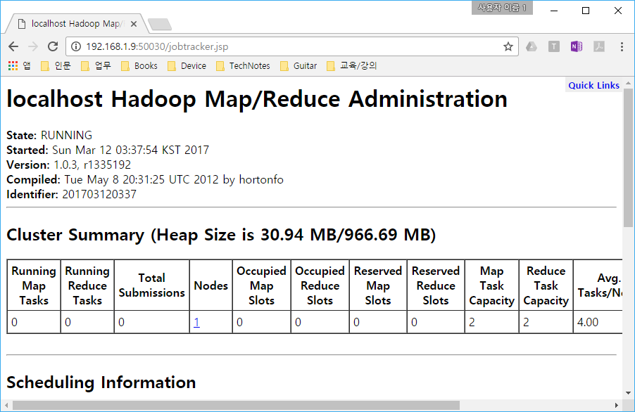
4.4 의사 분산 모드 설치
4.4.2 의사 분산 모드 설치
5) 설치확인
Job Tracker 웹 접근(http://실행호스트:50030)

Slide 26
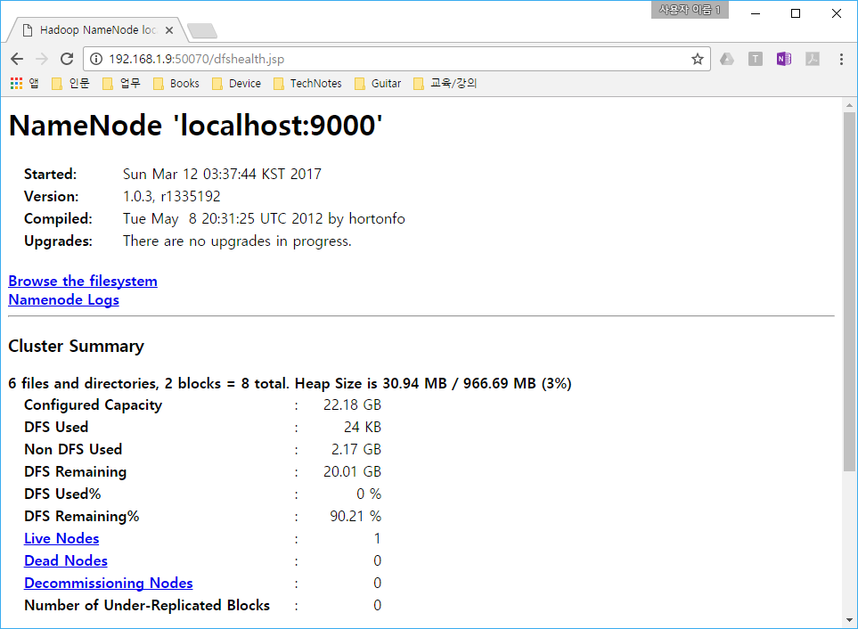
4.4 의사 분산 모드 설치
4.4.2 의사 분산 모드 설치
5) 설치확인
네임노드 웹 접근(http://실행호스트:50070)

Slide 27
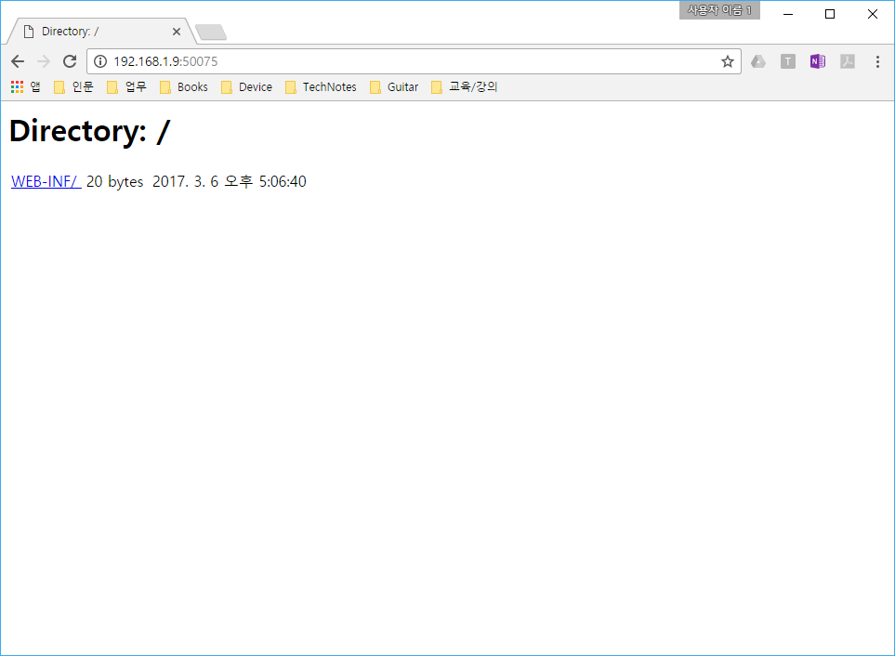
4.4 의사 분산 모드 설치
4.4.2 의사 분산 모드 설치
5) 설치확인
데이터노드 웹 접근(http://실행호스트:50075)

Slide 28
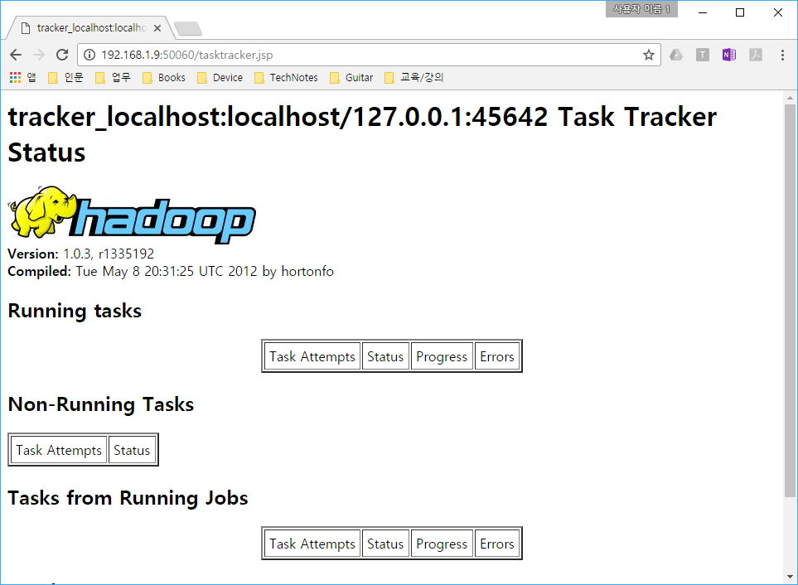
4.4 의사 분산 모드 설치
4.4.2 의사 분산 모드 설치
5) 설치확인
태스크 트래커 웹 접근(http://실행호스트:50060)

Slide 29
4.4 의사 분산 모드 설치
4.4.2 의사 분산 모드 설치
5) 설치확인
하둡 셀 커맨드를 이용해 HDFS 확인
[hadoop@localhost ~]$ hadoop fs -ls /
Warning: $HADOOP_HOME is deprecated.
Found 1 items
drwxr-xr-x - hadoop supergroup 0 2017-03-12 03:19 /tmp
[hadoop@localhost ~]$

Slide 30
4.4 의사 분산 모드 설치
4.4.2 의사 분산 모드 설치
5) 설치확인
wordcount 프로그램 실행
1. /input 디렉토리를 HDFS에 생성 하기
2. 데이터 파일 복사 하기
[hadoop@localhost ~]$ hadoop fs -mkdir /input
Warning: $HADOOP_HOME is deprecated.
[hadoop@localhost ~]$ hadoop fs -ls /
Warning: $HADOOP_HOME is deprecated.
Found 2 items
drwxr-xr-x - hadoop supergroup 0 2017-03-12 04:10 /input
drwxr-xr-x - hadoop supergroup 0 2017-03-12 03:19 /tmp
[hadoop@localhost ~]$
[hadoop@localhost ~]$ hadoop fs -copyFromLocal $HADOOP_HOME/README.txt /input
Warning: $HADOOP_HOME is deprecated.
[hadoop@localhost ~]$ hadoop fs -ls /input
Warning: $HADOOP_HOME is deprecated.
Found 1 items
-rw-r--r-- 1 hadoop supergroup 1366 2017-03-12 04:13 /input/README.txt
[hadoop@localhost ~]$

Slide 31
4.4 의사 분산 모드 설치
4.4.2 의사 분산 모드 설치
5) 설치확인
wordcount 프로그램 실행
3. wordcount 프로그램 실행
[hadoop@localhost ~]$ hadoop jar $HADOOP_HOME/hadoop-examples-1.0.3.jar wordcount /input/README.txt /output
Warning: $HADOOP_HOME is deprecated.
17/03/12 04:16:38 INFO input.FileInputFormat: Total input paths to process : 1
17/03/12 04:16:38 INFO util.NativeCodeLoader: Loaded the native-hadoop library
17/03/12 04:16:38 WARN snappy.LoadSnappy: Snappy native library not loaded
17/03/12 04:16:38 INFO mapred.JobClient: Running job: job_201703120337_0001
17/03/12 04:16:39 INFO mapred.JobClient: map 0% reduce 0%
17/03/12 04:16:54 INFO mapred.JobClient: map 100% reduce 0%
17/03/12 04:17:07 INFO mapred.JobClient: map 100% reduce 100%
17/03/12 04:17:12 INFO mapred.JobClient: Job complete: job_201703120337_0001
17/03/12 04:17:12 INFO mapred.JobClient: Counters: 29
17/03/12 04:17:12 INFO mapred.JobClient: Map-Reduce Framework
17/03/12 04:17:12 INFO mapred.JobClient: Spilled Records=262
...
...
...
...
...
17/03/12 04:17:12 INFO mapred.JobClient: FILE_BYTES_WRITTEN=46847
17/03/12 04:17:12 INFO mapred.JobClient: FILE_BYTES_READ=1836
17/03/12 04:17:12 INFO mapred.JobClient: HDFS_BYTES_WRITTEN=1306
17/03/12 04:17:12 INFO mapred.JobClient: Job Counters
17/03/12 04:17:12 INFO mapred.JobClient: Launched map tasks=1
17/03/12 04:17:12 INFO mapred.JobClient: Launched reduce tasks=1
17/03/12 04:17:12 INFO mapred.JobClient: SLOTS_MILLIS_REDUCES=11086
17/03/12 04:17:12 INFO mapred.JobClient: Total time spent by all reduces waiting after reserving slots (ms)=0
17/03/12 04:17:12 INFO mapred.JobClient: SLOTS_MILLIS_MAPS=14433
17/03/12 04:17:12 INFO mapred.JobClient: Total time spent by all maps waiting after reserving slots (ms)=0
17/03/12 04:17:12 INFO mapred.JobClient: Data-local map tasks=1
17/03/12 04:17:12 INFO mapred.JobClient: File Output Format Counters
17/03/12 04:17:12 INFO mapred.JobClient: Bytes Written=1306
[hadoop@localhost ~]$

Slide 32
4.4 의사 분산 모드 설치
4.4.2 의사 분산 모드 설치
5) 설치확인
wordcount 프로그램 실행
4. 결과 확인
5. 처리결과 확인
[hadoop@localhost ~]$ hadoop fs -ls /output
Warning: $HADOOP_HOME is deprecated.
Found 3 items
-rw-r--r-- 1 hadoop supergroup 0 2017-03-12 04:17 /output/_SUCCESS
drwxr-xr-x - hadoop supergroup 0 2017-03-12 04:16 /output/_logs
-rw-r--r-- 1 hadoop supergroup 1306 2017-03-12 04:17 /output/part-r-00000
[hadoop@localhost ~]$
[hadoop@localhost ~]$ hadoop fs -cat /output/part-r-00000
Warning: $HADOOP_HOME is deprecated.
(BIS), 1
(ECCN) 1
(TSU) 1
(see 1
5D002.C.1, 1
740.13) 1
<http://www.wassenaar.org/> 1
Administration 1
...
...
...
with 1
written 1
you 1
your 1
[hadoop@localhost ~]$

